Slide 1
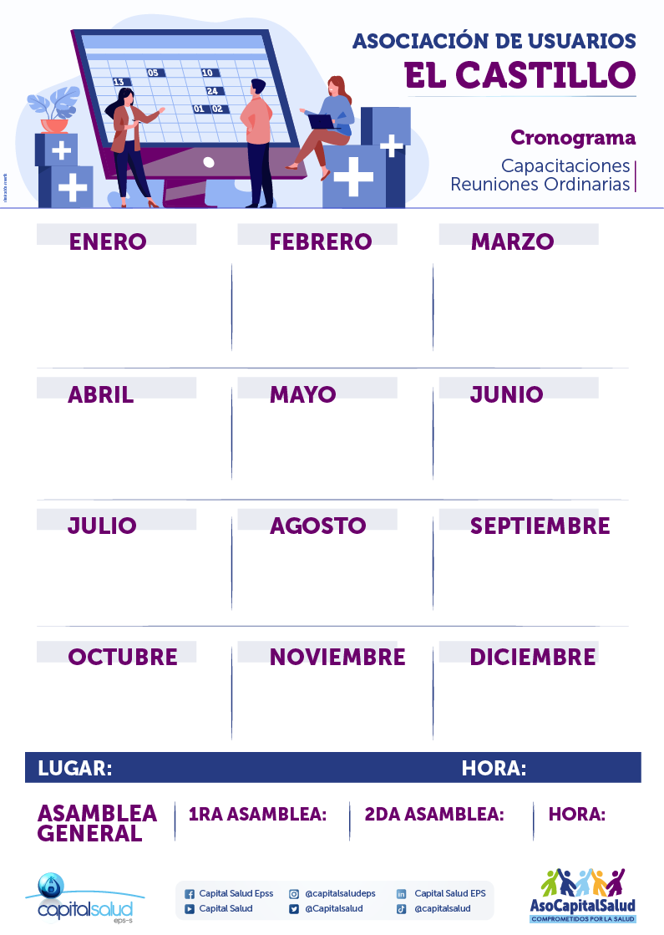
BOGOTÁ
1) planes de acción y Programación de actividades 2024.
1) Junta Directiva 2) Comitês: Reunión PAU Misericórdia, 40 minutos por comité. 3) Asamblea General 4) Capacitación virtual general 5) Capacitación virtual general.
1) Junta Directiva 2) Comités: Reunión PAU Misericórdia, 40 minutos por comité. 3) Mesa Transversal DAU 8 AM 4) Capacitación virtual general 5) Capacitación virtual general.
1) Comités: Reunión PAU Misericórdia, 40 minutos por comité. 2) Junta Directiva 3) Capacitación virtual general 4) Capacitación virtual general.
1) Junta Directiva 2) Comités: Reunión PAU Misericordia, 40 min por comité. 3) Capacitación virtual general 4) Capacitación virtual general.
1) Junta Directiva 2) Comités: Reunión PAU Misericordia, 40 min por comité. 3) Capacitación virtual general 4) Mesa Transversal DAU 8 AM 5) Capacitación virtual general.
1) Comités: Reunión PAU Misericordia, 40 min por comité. 2) Junta Directiva 3) Capacitación virtual general 4) Capacitación virtual general.
1) Junta Directiva 2) Comités: Reunión PAU Misericordia, 40 min por comité. 3) Capacitación virtual general 4) Capacitación virtual general.
1) Junta Directiva 2) Comités: Reunión PAU Misericordia, 40 min por comité. 3) Capacitación virtual general 4) Mesa Transversal DAU 8 AM 5) Capacitación virtual general.
1) Comités: Reunión PAU Misericordia, 40 min por comité. 2) Junta Directiva 3) Capacitación virtual general 4) Capacitación virtual general.
1) Junta Directiva 2) Comités: Reunión PAU Misericordia, 40 min por comité. 3) Capacitación virtual general 4) Capacitación virtual general.
Capacitación virtual general. 2) Comités: Reunión PAU Misericordia, 40 min por comité. 3) Junta Directiva 4) Capacitación virtual general 5) Mesa Transversal DAU 8 AM.
PAU Misericordia
09:00 a.m.
17 de FEBRERO
15 de Noviembre
09:00 a.m.

